Slide 1
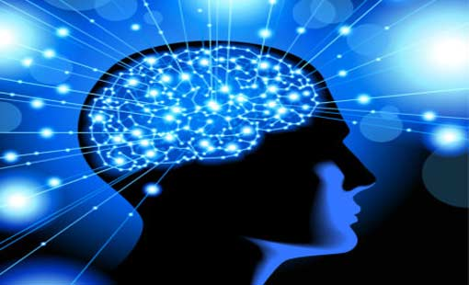
مصادر المعرفة

Slide 2
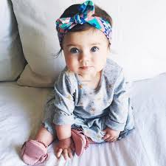
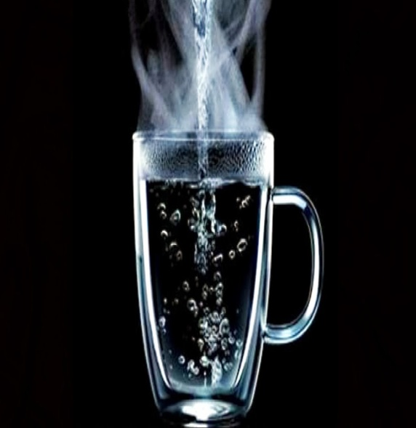
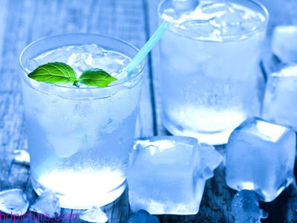
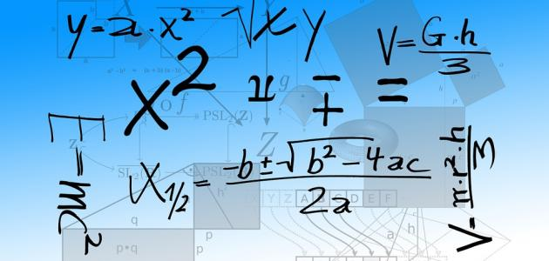
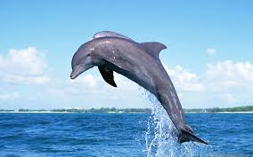
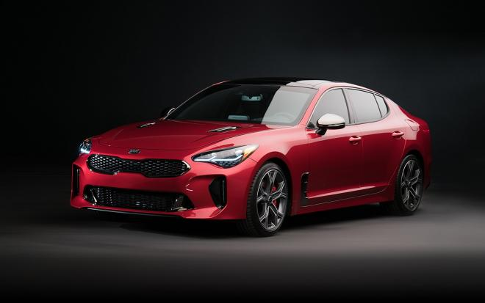
من أين أتت معرفتنا لهذه الأشياء ؟

Slide 3
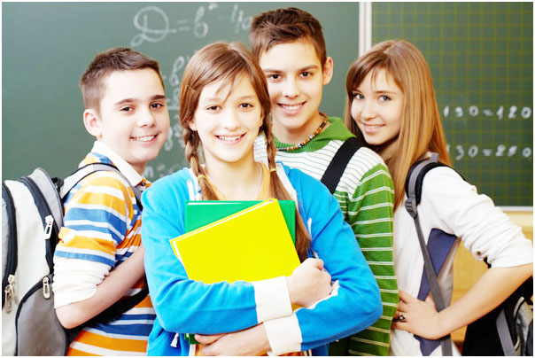
كيف نعرف ؟

Slide 4

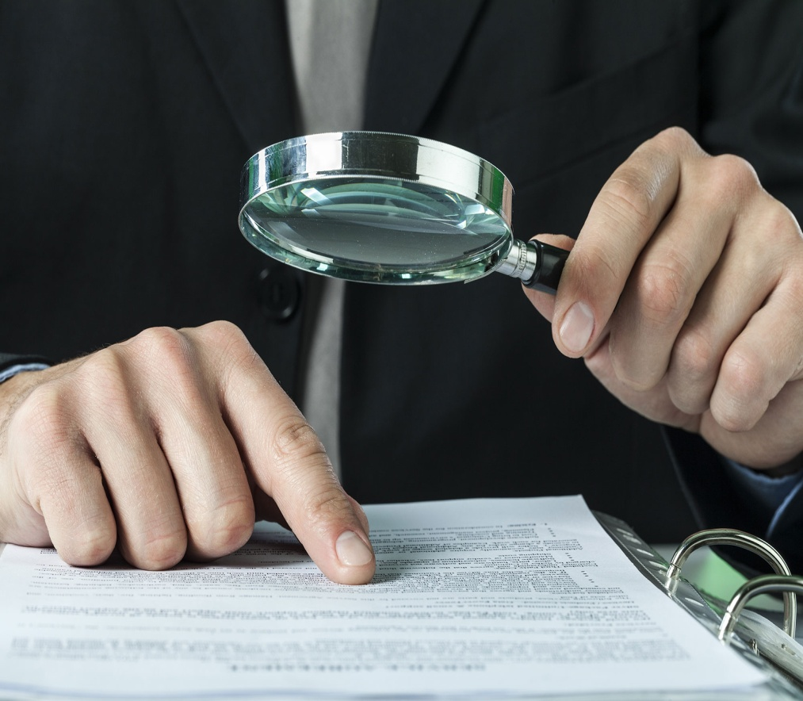

Slide 5
معنى المعرفة: يدل معنى المعرفة لغةً إلى عرف الشيء أي أدركه بالحواس أو غيرها.
وللمعرفة معنيان: الأول خاص والثاني عام.
أ - المعرفة بالمعنى العام : هي الفعل العقلي الذي يتم به حصول الشيء في الذهن.
ب - المعرفة بالمعنى الخاص : هي الفعل العقلي الذي يتم بواسطته النفاذ إلى جوهر الموضوع .
والمعرفة أوسع من العلم والعلم أدق من المعرفة وهو جزء منها .
فالمعرفة تعتمد على التصور والعلم على الفهم, وفي حياتنا العادية نستخدم كلمة علم ومعرفة كمرادفات وفي الحقيقة (كل علم معرفة ولكن ليس كل معرفة علم).

Slide 6

نشاط
اشرح القول الآتي مدعماً شرحك بالأمثلة:
كل علم معرفة وليس كل معرفة علم

Slide 7
عناصر المعرفة:
لكي تكتمل عملية المعرفة لا بد من توافر عنصرين أساسيين:
الأول هو وجود ذات عارفة، والثاني هو الموضوع الذي يُعرف الذات من خلال امتلاك الإنسان العقل والموضوع من خلال وجود موضوعات العالم الخارجي .

Slide 8
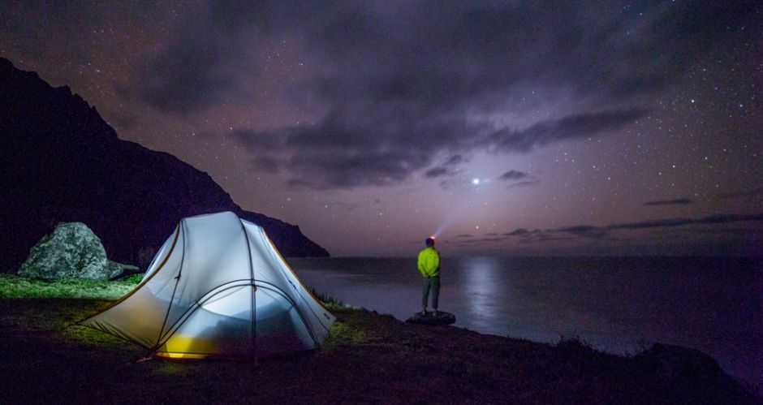

Slide 9
مصادر المعرفة

Slide 10

دعاك صديقك لحضور مسرحية تراجيدية غداً في تمام الساعة التاسعة مساء ً ....هل ستُلبي الدعوة ؟ وضح سبب إجابتك .

Slide 11
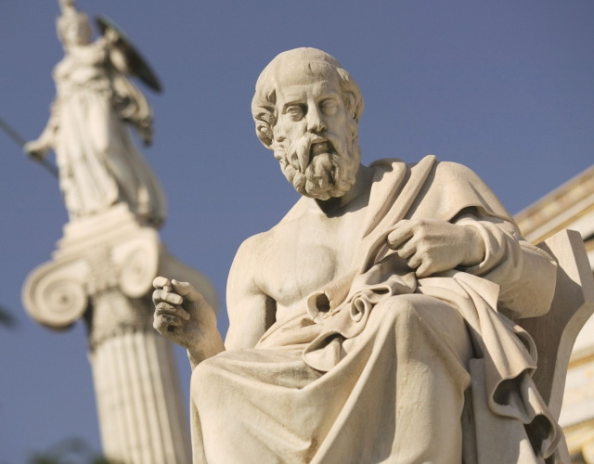
العقل هو الأداة الرئيسية للمعرفة عند أنصار المذاهب الفلسفية العقلية، يوجد في العقل مبادئ عقلية وحقائق كلية ندرك بواسطتها طبيعة الأشياء ويعد أفلاطون و ديكارت من أهم أنصار هذا الاتجاه
مصادر المعرفة :
للمعرفة ثلاث مصادر أساسية العقل و التجربة و الحدس
العقل

Slide 12
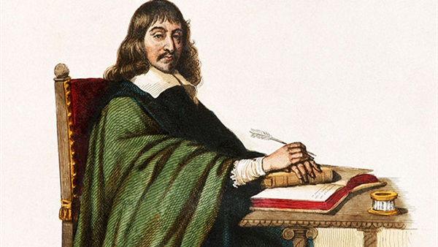
أفكر وأتأول
يقول الفيلسوف الفرنسي رينيه ديكارت :
الحواس تخدع من آن لآن، ومن الأفضل أن لا تثق تماماً فيما خدعك ولو لمرة واحدة .

Slide 13
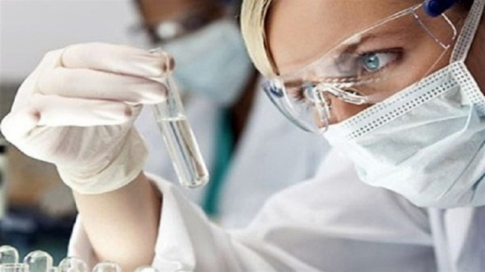
يذهب أنصار الاتجاه التجريبي إلى أن المعارف ليست فطرية، بل يكتسبها الإنسان عن طريق التجربة من خلال الاتصال بالعالم الحسي منذ ولادته ثم تتطور مع تطور تفكيره من الحسي إلى المجرد.
ومن أبرز ممثلي الاتجاه التجريبي ( جون لوك ) .
التجربة

Slide 14
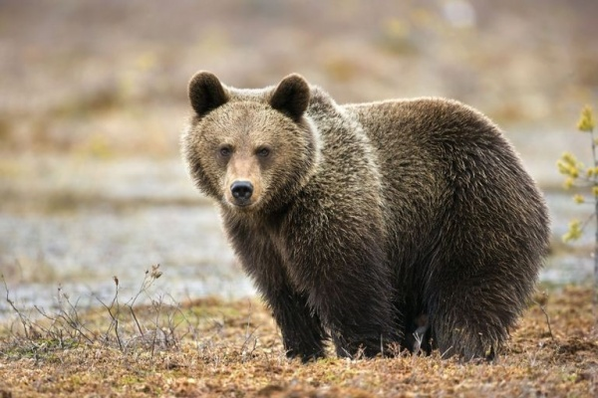
أفكر – أفسر
يرى الفيلسوف جون لوك :
إن العقل في بداية الحياة يكون كالصفحة البيضاء لم ينقش عليه شيئاً ، وإن الأفكار التي تحصل تأتيه من الأفكار البسيطة أي من الحواس الظاهرة ، أو من التأمل أي من إدراك العقل لأحواله الباطنية .

Slide 15
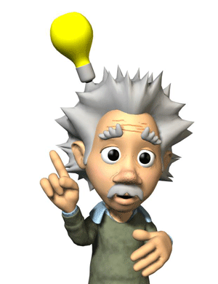
أجب عن الأسئلة التالية
1- هل أنت متفائل ؟
2- ما الأصوات التي تسمعها الآن ؟
1+1=
مارأيك بالعبارات التالية :
( الباب هو الباب )
سبب تبخر الماء ارتفاع درجة الحرارة
أنا أحب أمي
ماذا دلالة الصورة المجاورة ؟

Slide 16
هو نوع من المعرفة المباشرة التي لا تحتاج إلى دليل أو برهان، و له ثلاثة أنواع :
الحدس
الحدس التجريبي : ويقسم إلى
حدس حسي : هو أول درجات معرفتنا بالعالم الخارجي من أشكال وروائح ..... عن طريق الحواس.
حدس نفسي : معرفتي لما يجري داخل نفسي عواطف مشاعر أفكار.
الحدس العقلي : يعني قدرة الذات على معرفة الموضوع معرفة عقلية مباشرة نعرف المقولات العقلية (مثل قانون الهوية والسببية في المنطق) والمفاهيم الرياضية (مثل النقطة والمستقيم والعدد).
الحدس المبدع: وهو أعلى درجات الحدس يعتمد عليه الفلاسفة في وضع مذاهبهم وأفكارهم ويعتمد عليه الأدباء والشعراء في إبداعهم .

Slide 17

عندما تحاول حل مسألة رياضية ولا تستطيع ذلك فتتركها وتذهب لتقوم بعمل أو تمارس لعبة ما وفجأة يخطر على بالك حل لتلك المسألة فهذا ما نقول عنه حدس مبدع أسرد لنا قصة حدثت معك تعبر عن حدس ما

Slide 18
التقويم
أولاً: اكتب كلمة صحيحة أمام العبارة الصحيحة وكلمة مغلوطة أمام العبارة المغلوطة
أ – يرى ديكارت أن الحقائق لا توجد في العقل بشكل فطري
ب- يذهب أنصار الاتجاه التجريبي إلى أن المعارف ليست فطرية.
ثانياً : وازن بين المعرفة والعلم.
ثالثاً : هناك العديد من المصادر للمعرفة عالج ذلك من خلال دراستك للتجربة والحدس كمصدرين للمعرفة ؟

Slide 19
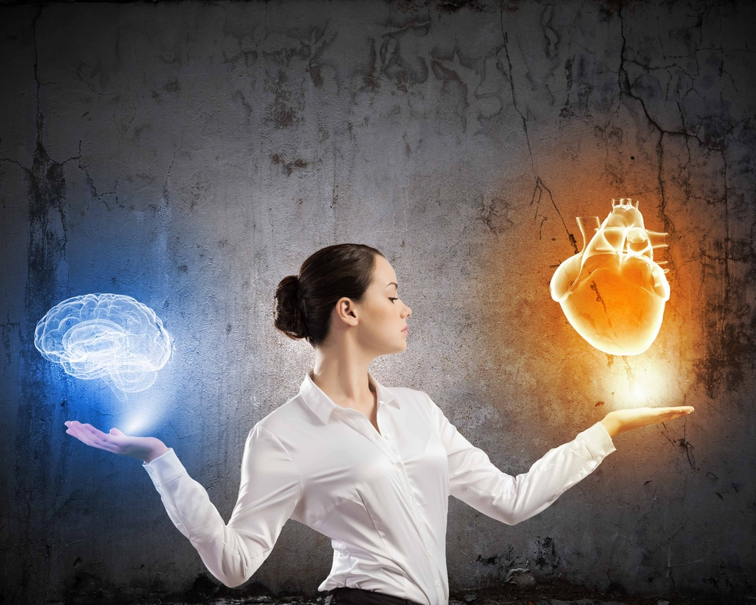
أي النظريات برأيك هي الأقرب للمنطق والواقع ؟ولماذا ؟

